Slide 1
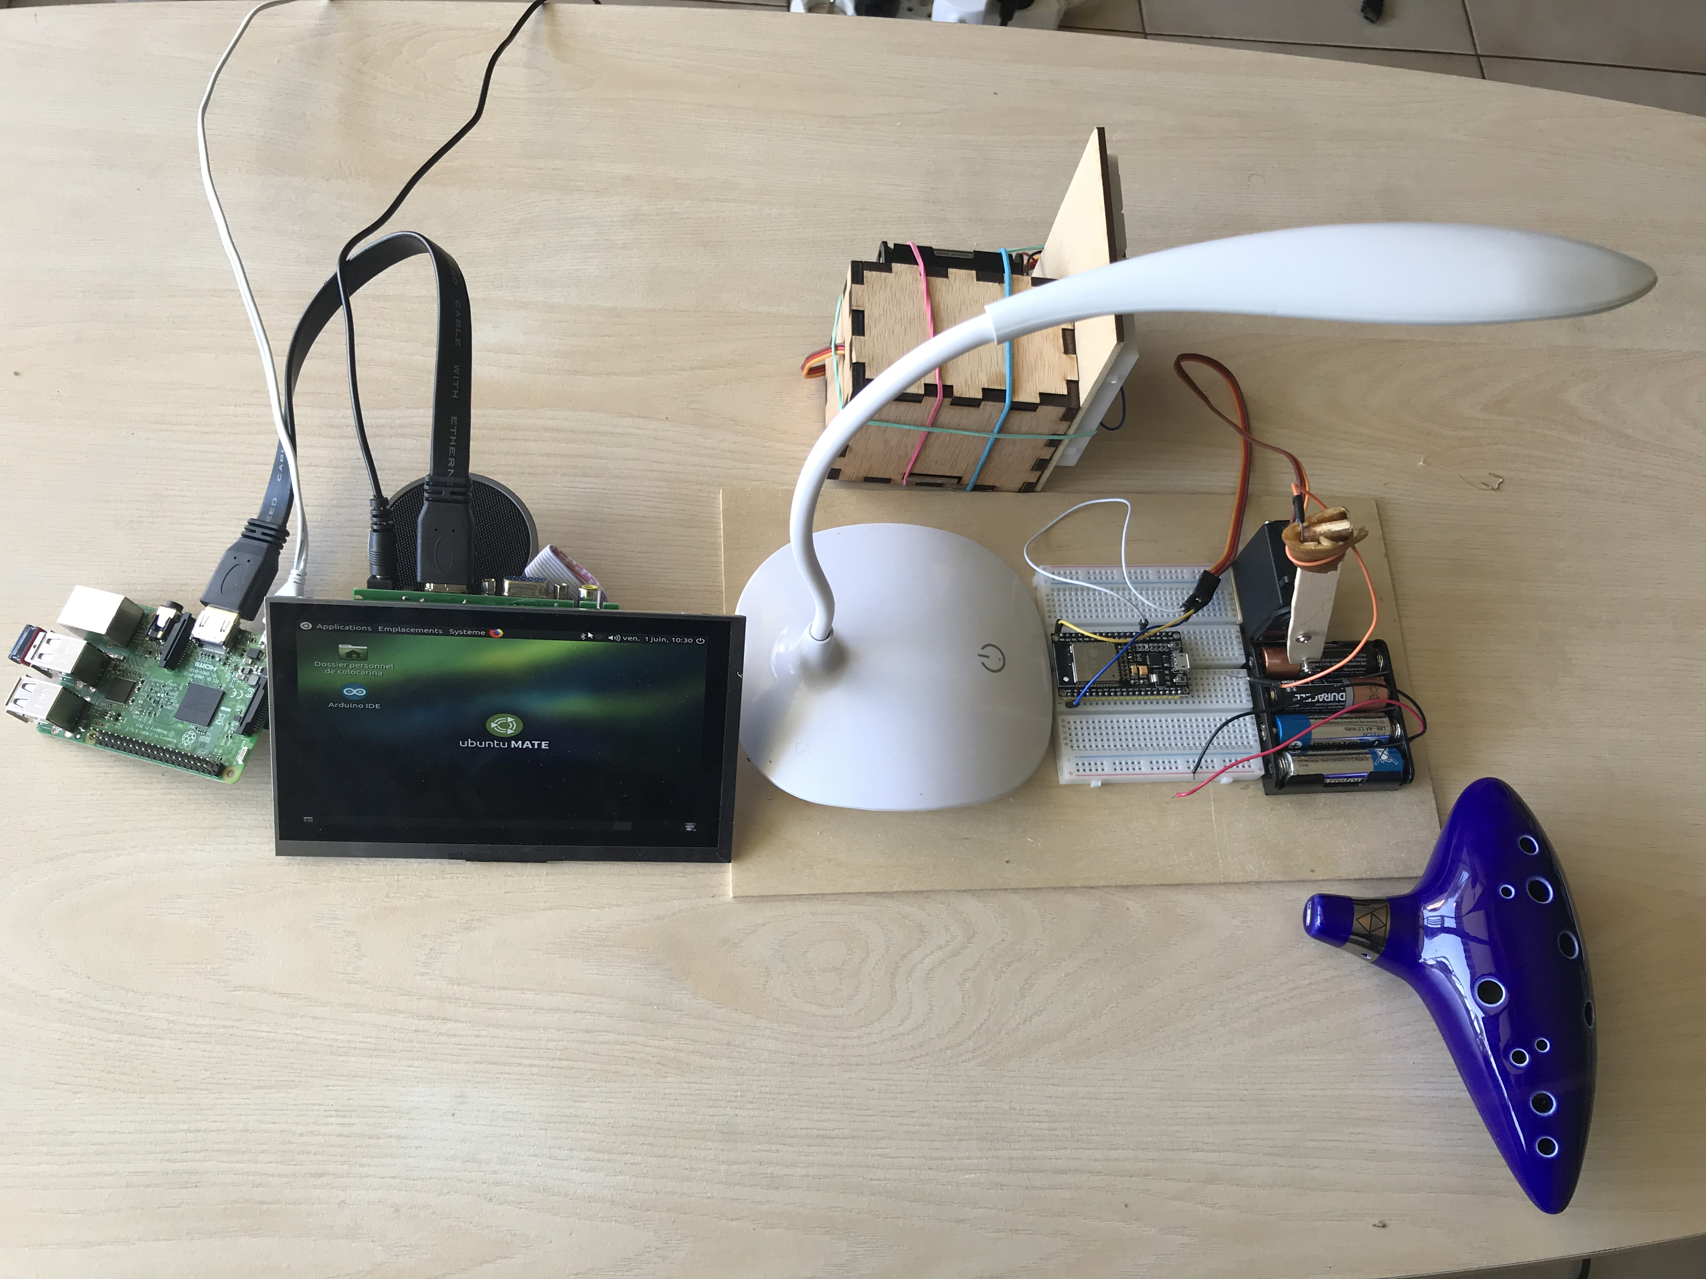
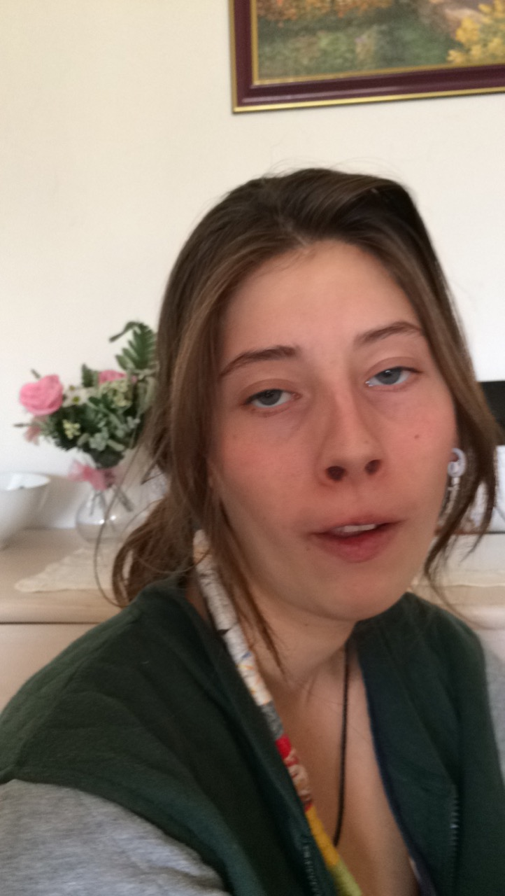

Colocarina
Marylou Bertin
Jérémy Guardiola

Slide 2
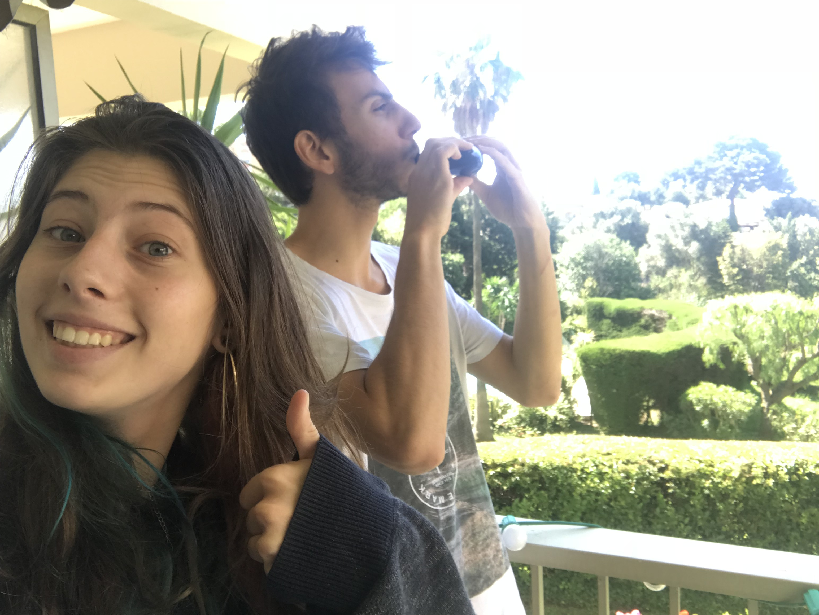
Sommaire
Introduction
Déroulement du projet
Fonctionnement des programmes
Problèmes rencontrés
Réussites et échecs
Conclusion

Slide 3
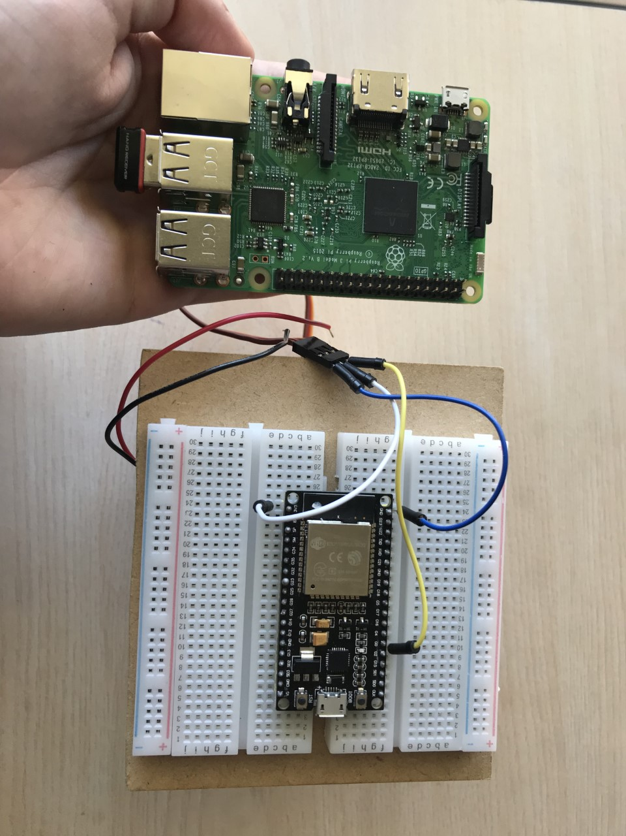
Introduction
    Raspberry : borne qui reconnais une mélodie et renvoie par Wifi vers une carte Wifi.
    Modules (verrou et lampe) : carte Wifi qui interprète le message reçu par la borne et agis quand on le lui demande.

Slide 4
Objectifs initiaux
Borne connectée par wifi à 3 modules :
          Verrou
          Lampe
          Réveil
          +Téléphone
Contrôlable par un ocarina
Son de confirmation
Leds qui s’allument quand la note est jouée

Slide 5
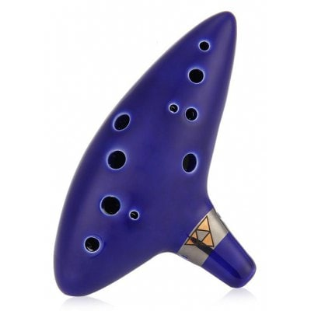
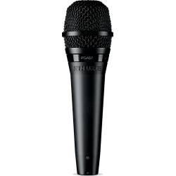
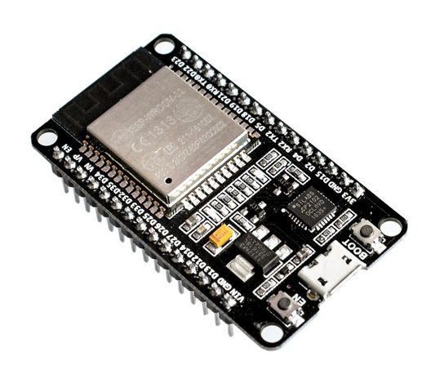
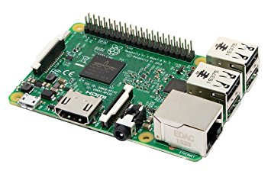
Matériel final utilisé
    Raspberry PI 3 + écran LCD + clavier +souris
    Ocarina
    Cartes Wifi ESP32 (2) + plaques de branchement
    Microphone USB
    Servo-moteur (2)
    Lampe et verrou
    Piles + coupleur

Slide 6
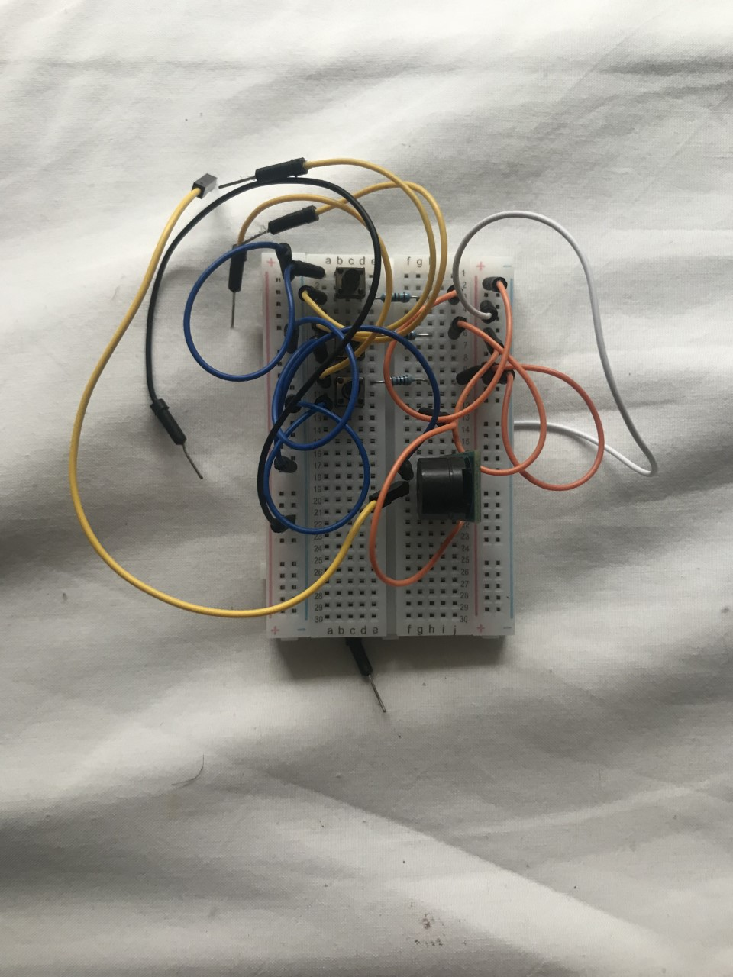
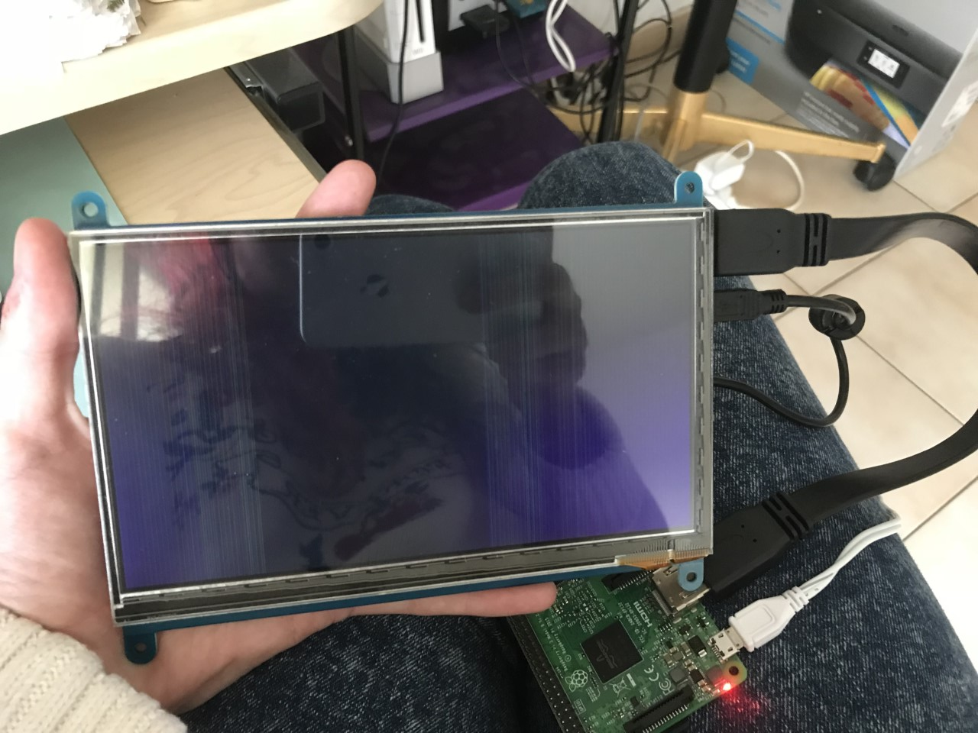
Déroulement du projet
Ocarina électronique : temps perdu
Problèmes avec l’écran LCD

Slide 7
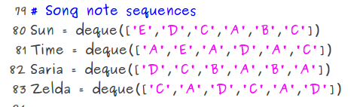
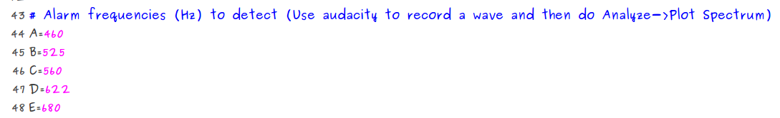
Déroulement du projet
Calibration des fréquences de notre ocarina
Création des mélodies

Slide 8
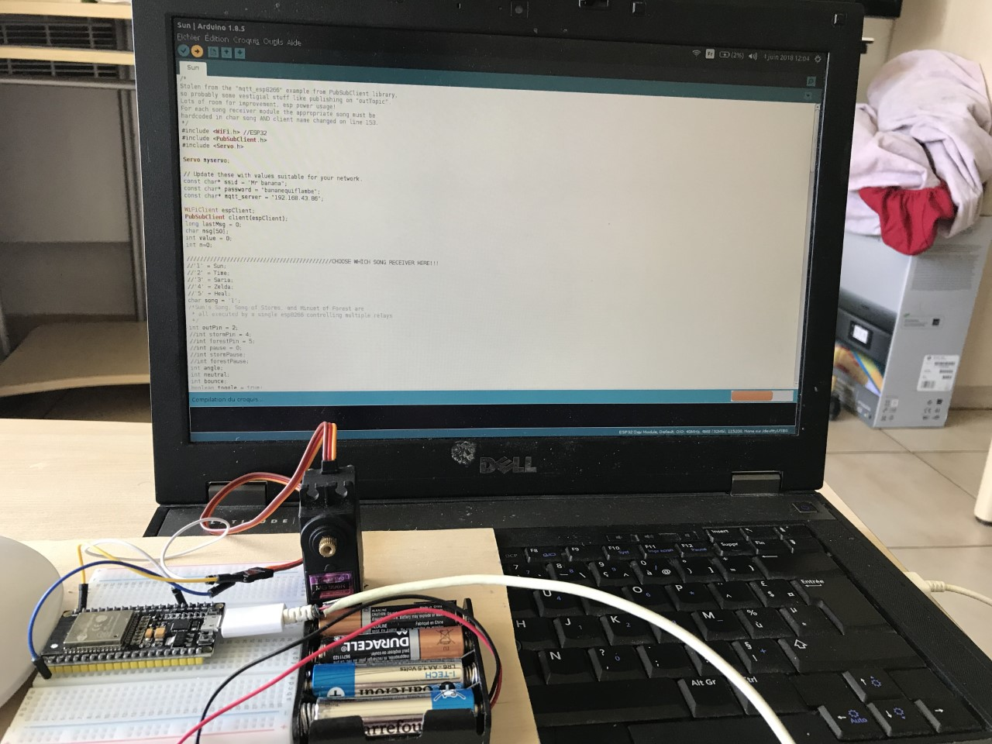
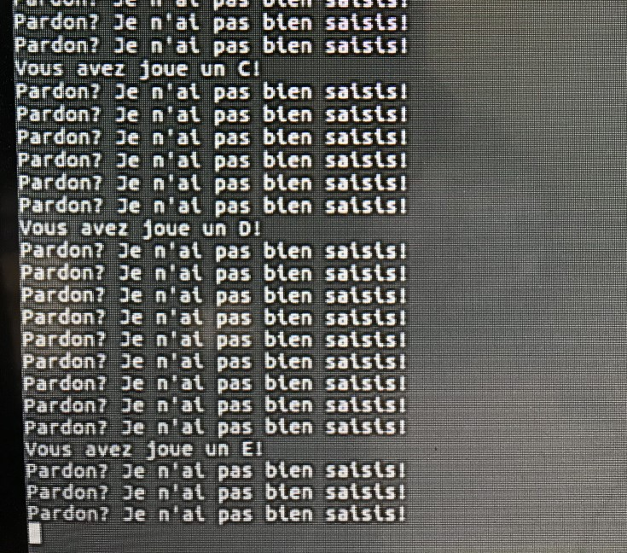
Déroulement du projet
Installation de l’IDE sur la Raspberry : beaucoup de temps perdu car impossible
Meilleure compréhension du programme et aboutissement (différenciation de python sur Raspberry et ino sur ESP32)

Slide 9
Fonctionnement des programmes
    Raspberry, fonction de broker MQTT (méthode de communication basée sur publish/subscribe) :
          Python : analyse du son => envoie par MQTT aux cartes Wifi
    Cartes Wifi, fonction de contrôle des modules, connectées au même réseau Wifi que la Raspberry :
          Arduino IDE : réception de l’information du python (client.subscribe())
                Si songID=1 alors fonction lampe
                Si songID=2 alors fonction verrou

Slide 10
Problèmes rencontrés
    Compréhension du principe d’un broker MQTT
    Longue perte de temps sur l’installation du package ESP32 sur l’IDE
    Carte Wifi ne fonctionnaient pas sans être branchées à un ordinateur
          => erreur de branchement des servo-moteurs

Slide 11
Réussites et échecs
Mêler musique et électronique
Création de deux modules (sur 4) autonomes communiquant par Wifi (Porte et Verrou)
Utilisation de la carte Raspberry
Modules contrôlés par un programme analysant la mélodie jouée par un ocarina
Non création de deux modules sur 4, impasse sur le réveil et la téléphone
Impasse sur le côté esthétique (Leds et étui pour la borne)
Son de confirmation (port jack pas fonctionnel)

Slide 12
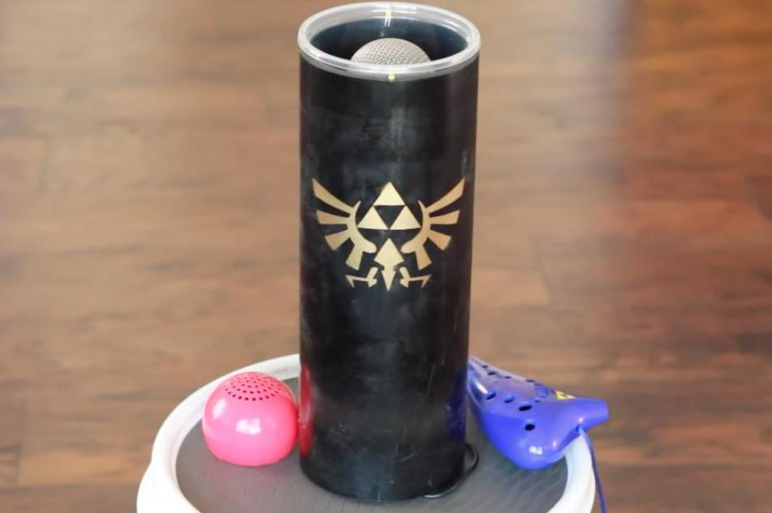
Conclusion
Problématique : Comment mêler musique et électronique dans un projet ludique ?

